Slide 1









UBND QUẬN DƯƠNG KINH
TRƯỜNG TIỂU HỌC ANH DŨNG
TIẾNG VIỆT
Bài 45: Ôn tập và kể chuyện

Slide 2

cñi
cöi
chµo
®Ïo
rau
c©u
rªu
dÞu
sưu

Slide 3




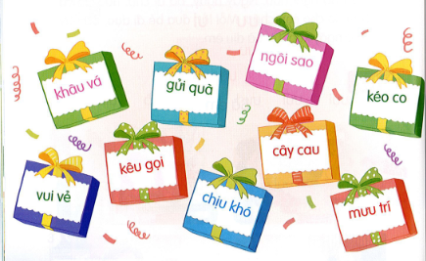
1
Đọc

Slide 4
Nghỉ hè, nhà Hà đi Tam Đảo. Khi tán cây, ngọn cỏ còn đang thiu thiu ngủ, Hà đã dậy ngắm mây mù. Đến trưa, trời như vào thu. Mùa hè ở Tam Đảo quả là dễ chịu.

Slide 5

2. Viết

Slide 6

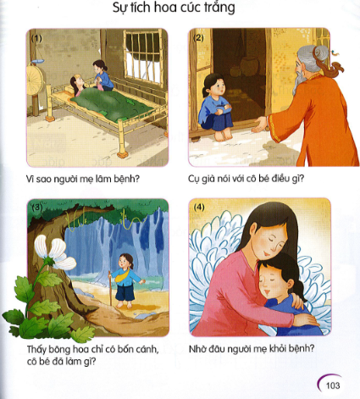

Slide 7
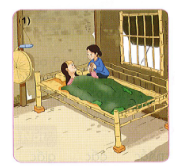

Slide 8
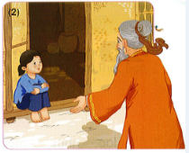

Slide 9
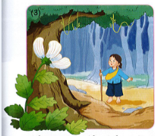

Slide 10
